Slide 1
El interés simple e Interés compuesto
El interés: es la cantidad que debe pagar o debe cobrar una persona por el uso del dinero que presta o toma prestada.
este depende de varias variables:
Capital (C):
cantidad que presta o toma prestada.
Plazo (T):
tiempo durante el cuál se presta el capital.
Tasa de interés (i):
porcentaje que se cobra o se paga por el capital.

Slide 2
Monto:
se conoce como la suma del capital más el interés, también se le denomina valor futuro, valor acumulado o valor nominal.
Interés compuesto:
se da cuando el deudor no paga sus interese a su vencimiento. De este modo se cuenta en realidad con un capital, al acumularse los intereses al capital; esto produce un nuevo y mayor capital.

Slide 3
Ejemplos:
¿Qué interés (I) produce un capital (C) de 20,000 pesos en 5 año (T) a una tasa de interés (i) de 24% anual
Datos:
Operación
I= ?
$$I=CTi$$
C =20,000 pesos
I$=\left(20,000\right)\left(5\right)\left(0.24\right)=24,000$
T = 5 años
i = 24%$\frac{24}{100}=0.24$
Respuestas
producirá un interés simple de 24,000 pesos.

Slide 4
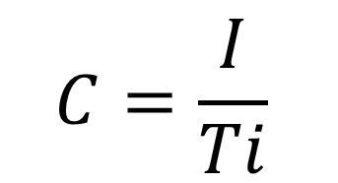
2. ¿Qué capital (C), con tasa de interés (i) 12% anual, produce un interés simple de 15,000 pesos en 4 años?
Datos:
Operación
$$C=\frac{I}{Ti}$$
I= 15,000
C = ?
$C=\frac{15,000}{\left(4\right)\left(0.12\right)}=\frac{15,000}{0.48}=31,250$
T = 4 años
i = 12%$\frac{12}{100}=0.12$
Respuestas
producirá un capital de 31,250 pesos.

Slide 5
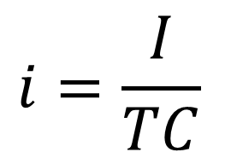
3. ¿Cuál es la tasa de interés (i) a la que ha estado invertido un capital (C) de 110,000 pesos que durante 3 años (T) produce un interés (I) de 39, 875 pesos?
Datos:
Operación
I= 39,875
$$i=\frac{I}{TC}$$
C = 110,000
T = 3 años
$i=\frac{39,875}{\left(3\right)\left(110,000\right)}=\frac{39,875}{330,000}=0.12\left(100\right)=12\%$
i = ?
Respuestas
la tasa de interés es de 12%

Slide 6
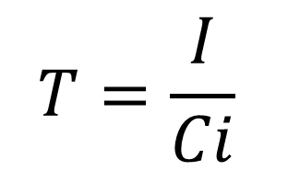
4. ¿Qué tiempo (T) habrá estado invertido un capital (C) de 85,000 pesos, que produjo un interés simple (I) de 35,700 pesos, a una tasa de interés (i) anual de 21%?
Datos:
Operación
I= 35,700
$$T=\frac{I}{Ci}$$
C = 85,000
$T=\frac{35,700}{\left(85,000\right)\left(0.21\right)}=\frac{35,700}{17,850}=2$
T = ?
i = 21% $=\frac{21}{100}=0.21$
Respuestas
el tiempo de inversión es 2 años.

Slide 7
5. Si usamos los datos del apartado 1,
Datos
I = 24,000 pesos
C = 20,000 pesos
¿Qué monto se produce?
M = ?
Operación
$M=I+C$
$$M=24,000+20,000=44,000$$
Respuesta
produce un monto de 44,000 pesos

Slide 8
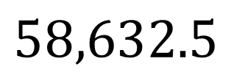
6. Tomando los datos del apartado anterior;
Datos
Respuestas
C= 20,000 pesos
acumula un interés
compuesto de 58,632.5 pesos.
i = 24% = 0.24
T= 5 años
¿Qué interés compuesto se acumula?
Interés compuesto = ?
Operación
$i_{C}=C{\left(1+i\right)}^{T}$
$$i_{C}=20,000{\left(1+0.24\right)}^{5}=$$
$$20,000\left(2.9317\right)=$$
$$58,632.5$$

